Slide 1

Notes:
www.4tons.com.br
Pr. Marcelo Augusto de Carvalho

Slide 2
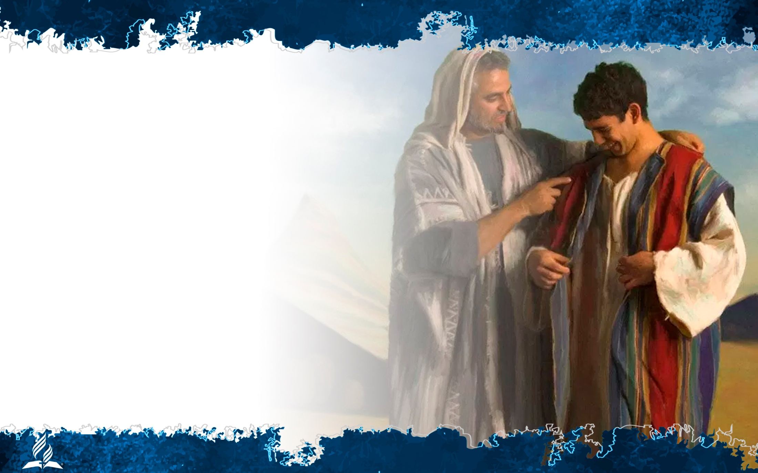
José era um jovem hebreu que viveu aproximadamente dois mil anos antes de Cristo. Nasceu em uma boa família e rapidamente demonstrou inteligência e visão.

Slide 3
Como José conseguiu preservar a saúde mental diante de tanta adversidade? Ele exerceu fé autêntica em Deus durante décadas de provações.

Slide 4

OS TRAUMAS DO PASSADO PODEM PRODUZIR:

Slide 5

Complexo de inferioridade

Slide 6

Dificuldade para realizar atividades normais

Slide 7

Tendências paranóicas

Slide 8

Depressão

Slide 9

Anorexia e bulimia

Slide 10
COMO SUPERAR OS TRAUMAS

Slide 11

Assuma o passado e centralize-se no futuro

Slide 12

Fale sobre o acontecimento traumático

Slide 13

Tente perdoar

Slide 14

“Uma coisa faço: esquecendo-me das coisas que ficaram para trás e avançando para as que estão adiante, prossigo para o alvo”.
(Filipenses 3:13, 14)

Slide 15
O MUNDO É UM CAMPO DE BATALHA

Slide 16

A Bíblia deixa claro que este mundo é o campo de uma batalha que começou bem longe daqui, no Céu.

Slide 17
Em Apocalipse 5:11 é dito que existem milhões de anjos. Muitos desses acabaram ficando na dúvida, e outros tantos decidiram se unir ao rebelde.

Slide 18
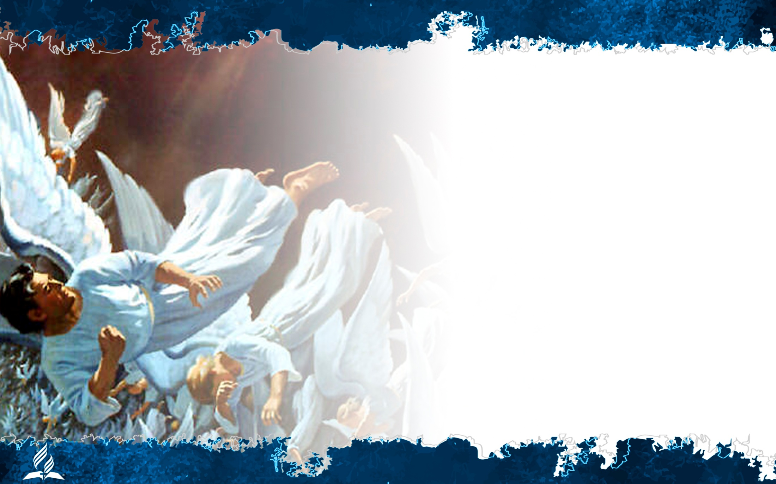
Infelizmente, a terça parte dos anjos celestiais se aliou a Lúcifer (depois chamado de “Satanás”, em hebraico, “inimigo”) e acabou expulsa do Céu (Apocalipse 12:3, 4, 7, 9), vindo parar em nosso planeta.

Slide 19
Por causa disso, podemos dizer que este planeta é um campo de batalha. Continuamente, anjos bons e maus disputam influência sobre nós.

Slide 20

Quando Satanás conseguiu envolver Adão e Eva na rebelião, pensava ter dado um xeque-mate no Criador.

Slide 21

Contudo, o rebelde não contava com algo surpreendente, que o fez se calar. Sim, o salário do pecado é a morte, e alguém, de fato, precisava experimentar a morte eterna por causa disso, mas não seriam Adão e Eva.

Slide 22
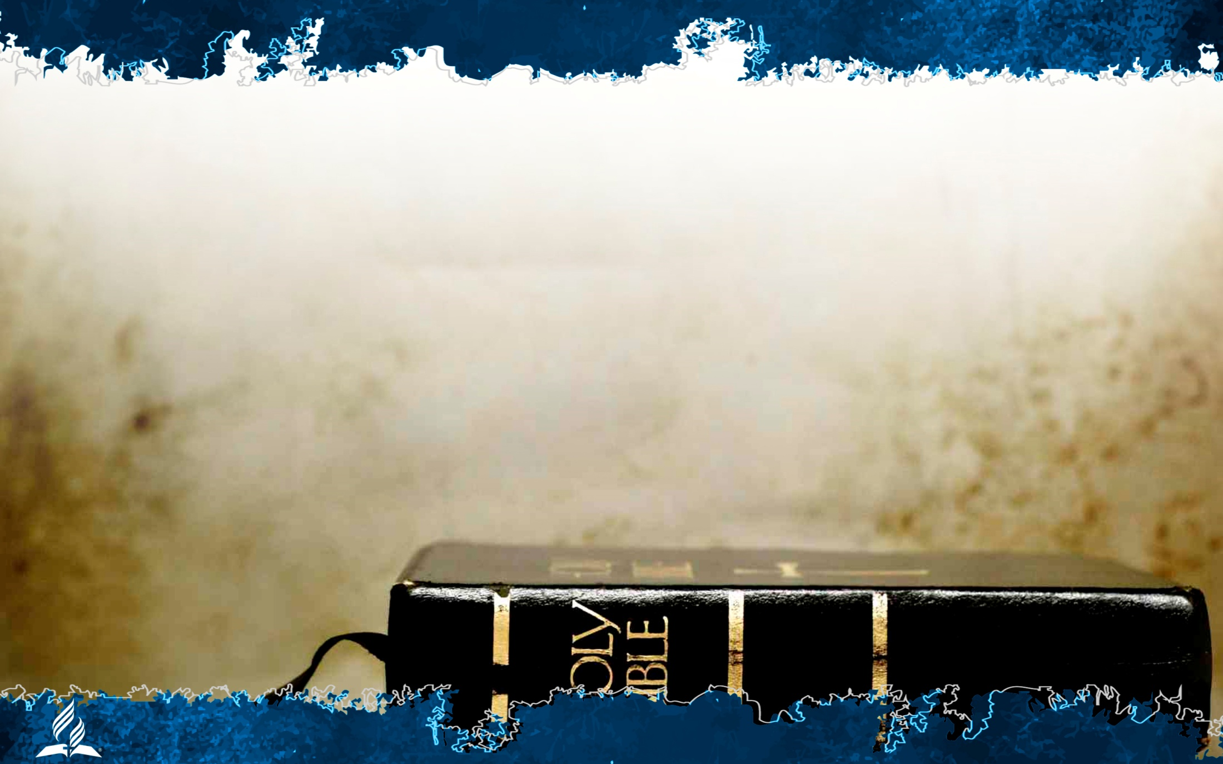
“Todas as coisas cooperam para o bem daqueles que amam a Deus”.
(Romanos 8:28, ARA)

Slide 23

Você é muito especial para Jesus!

